Slide 1
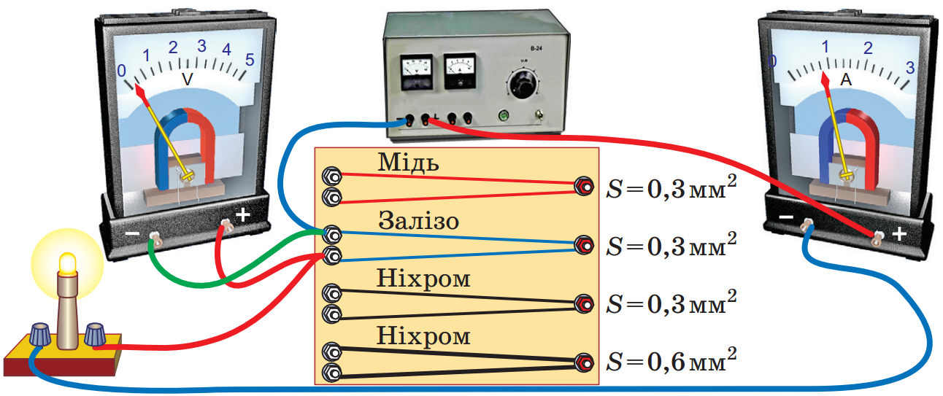
Розрахунок опору провідника. Питомий опір речовини
УРОК 46
www.fizikanova.com.ua

Slide 2
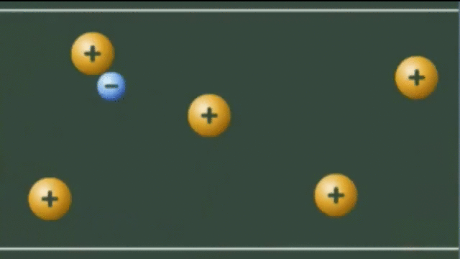
Проблемні питання
Ми знаємо:
Електричний опір – це фізична величина, яка характеризує властивість провідника протидіяти проходженню електричного струму.
Від чого залежить опір провідника?

Slide 3
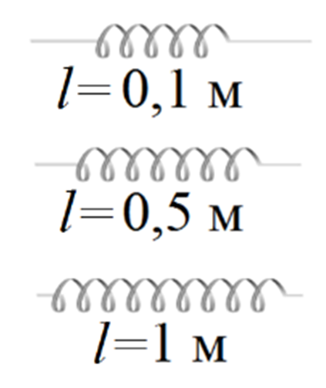
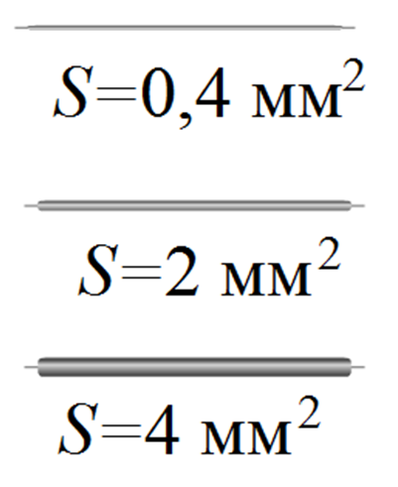
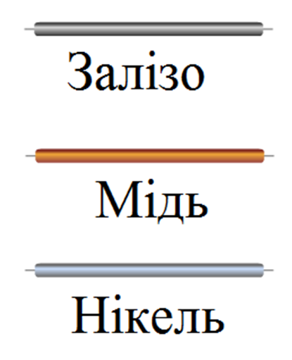
Опір провідника
Опір провідника залежить від
Довжини провідника
Площі поперечного перерізу провідника
Роду речовини

Slide 4
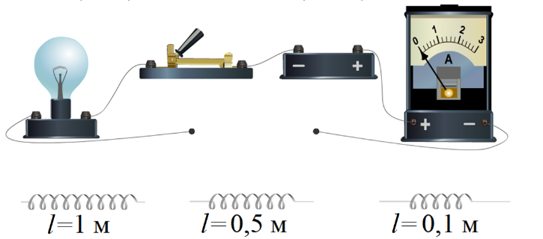
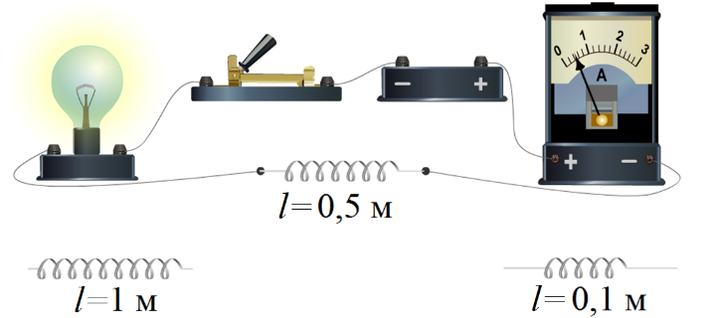
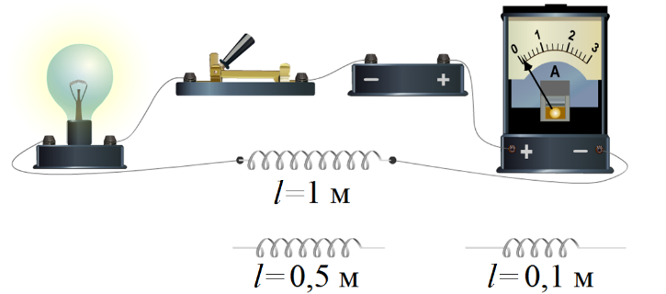
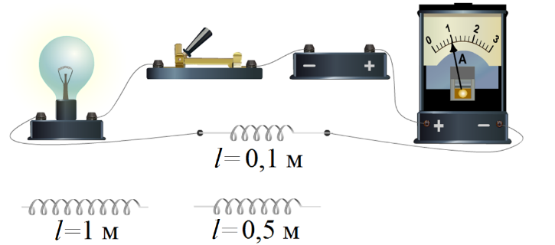
Опір провідника
Опір провідника прямо пропорційний його довжині
$$R\sim l$$

Slide 5
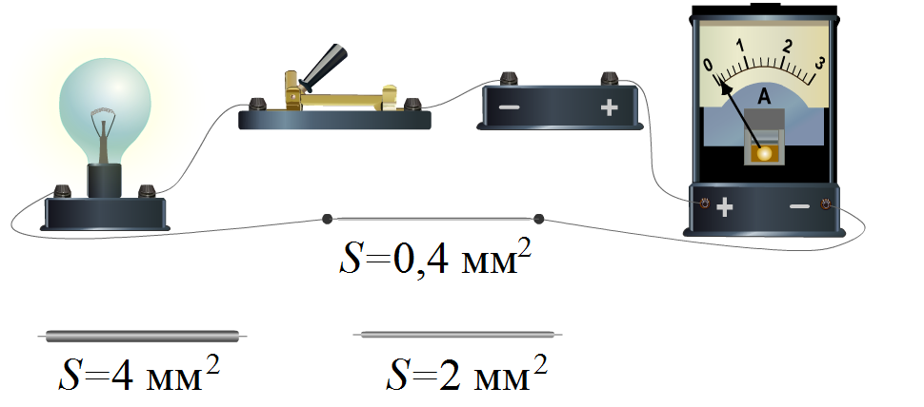
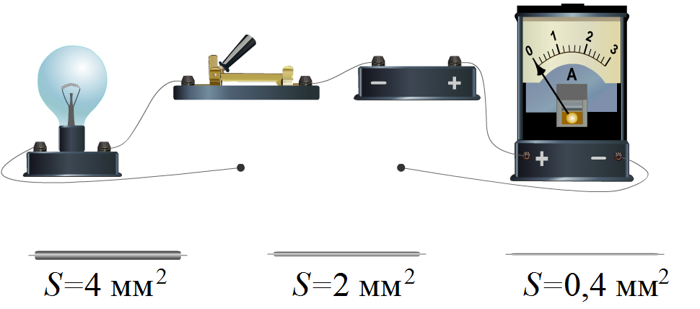
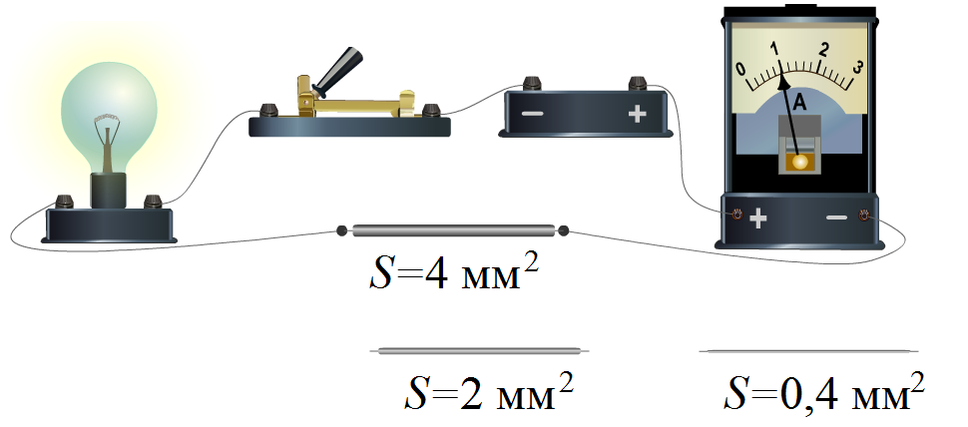
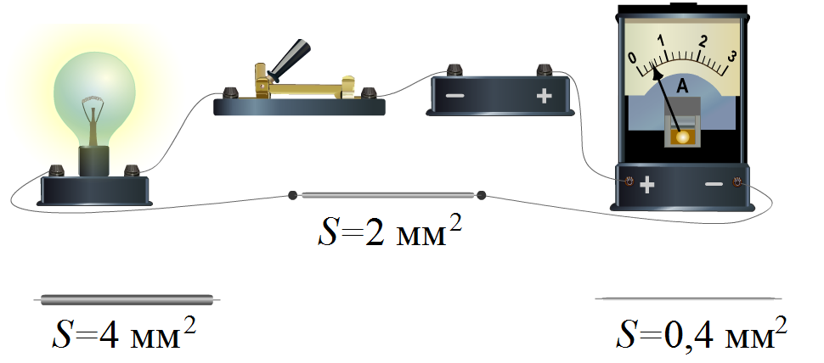
Опір провідника
Опір провідника обернено пропорційний площі його поперечного перерізу
$$R\sim \frac{1}{S}$$

Slide 6
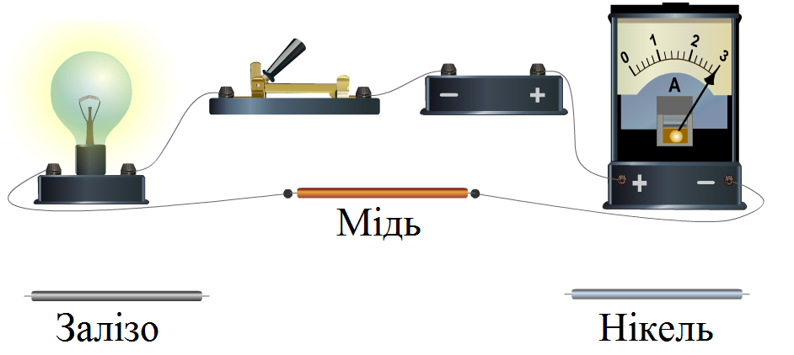
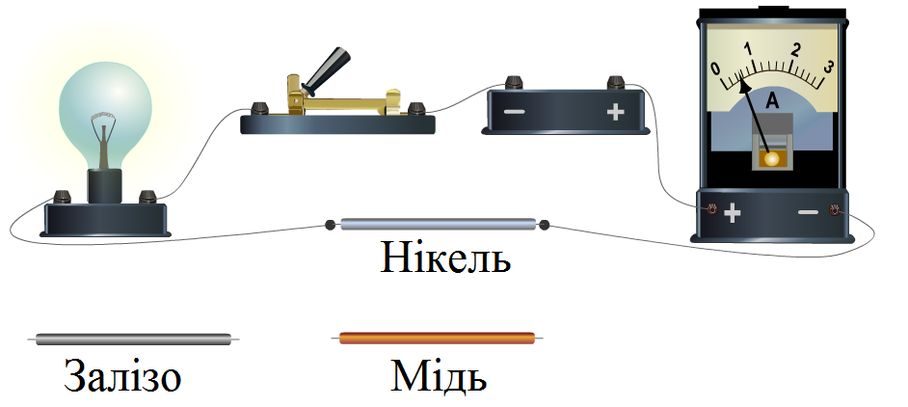
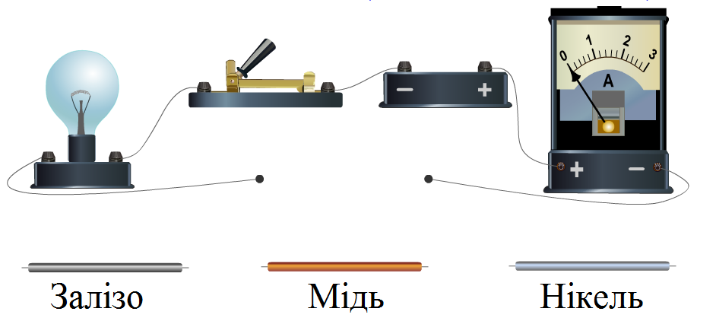
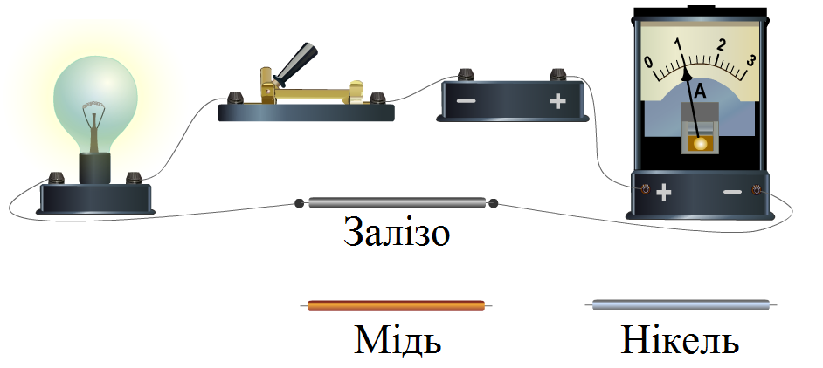
Опір провідника
Опір провідника залежить від речовини, з якої цей провідник виготовлений.

Slide 7
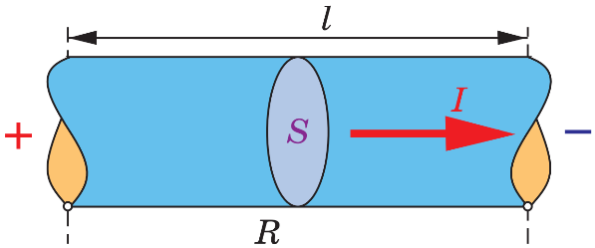
Опір провідника
$$R=ρ\frac{l}{S}$$
R - опір
S - площа поперечного перерізу
l - довжина
𝛒 - питомий опір речовини

Slide 8
Питомий опір провідника
Питомий опір речовини – це фізична величина, яка характеризує електричні властивості даної речовини й чисельно дорівнює опору виготовленого з неї провідника завдовжки 1 м і площею поперечного перерізу 1 м².
$$R=ρ\frac{l}{S}$$
$$ρ =\frac{RS}{l}$$

Slide 9
Питомий опір провідника
Одиниця питомого опору в СІ – ом-метр
$$\left[ρ\right]=1 Ом∙м$$
$$1\frac{Ом∙{мм}^{2}}{м}=1∙{10}^{−6} Ом∙м$$

Slide 10
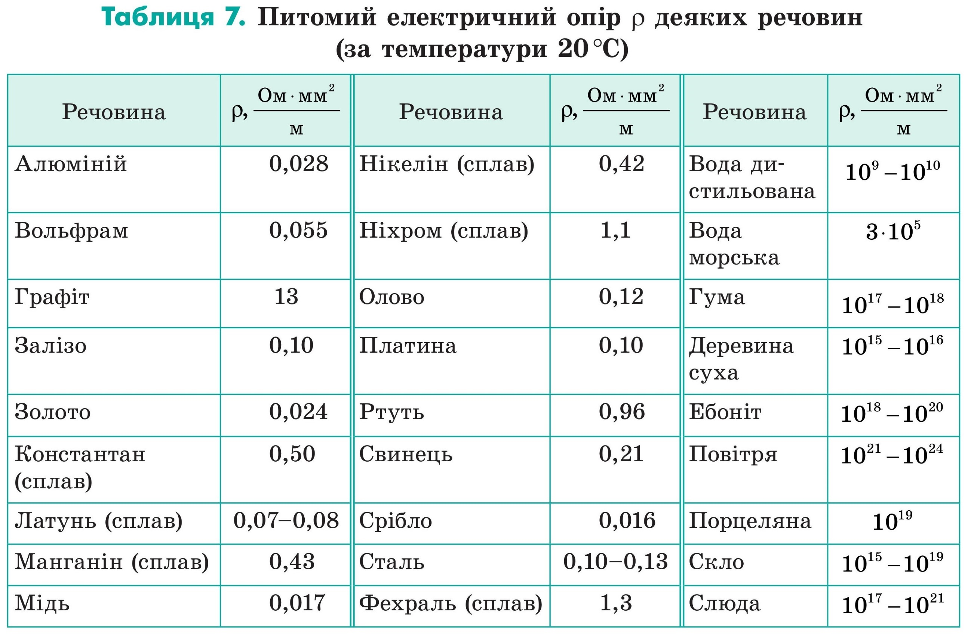
Питомий опір провідника

Slide 11
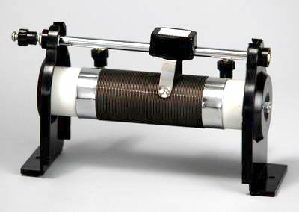
Реостат
Реостат – це пристрій зі змінним опором, призначений для регулювання сили струму в електричному колі.

Slide 12
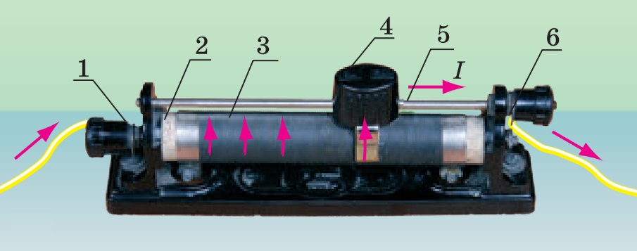
Реостат
Двоконтактний повзунковий реостат
1, 6 – клеми
2 – керамічний циліндр
3 –дріт
4 – повзунок
5 – металевий стрижень

Slide 13
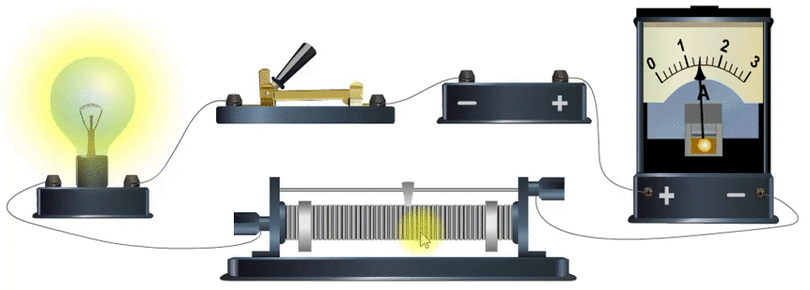
Реостат

Slide 14
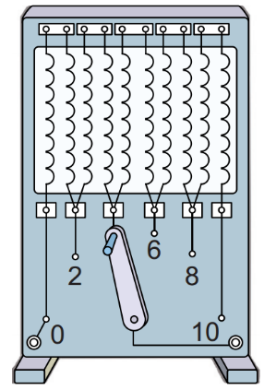
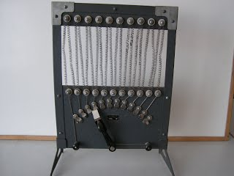
Реостат
Важільний (секційний) реостат

Slide 15
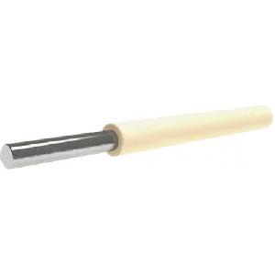
Розв'язування задач
1. Обчисліть опір алюмінієвого дроту довжиною 80 см і площею поперечного перерізу 0,4 мм².

Slide 16
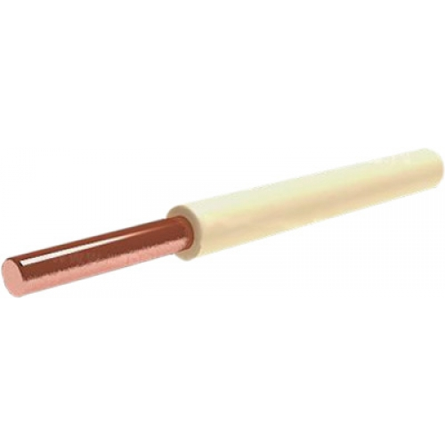
Розв'язування задач
2. В освітлювальній мережі будинку використали 100 м мідного дроту, опір якого 850 мОм. Яка площа поперечного перерізу цього дроту?

Slide 17
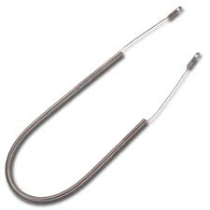
Розв'язування задач
3. Ніхромова спіраль для нагрівника електроплитки повинна мати електричний опір 48 Ом. Якої довжини має бути ніхромовий дріт, площею перерізу
0,2 мм², щоб виготовити таку спіраль?

Slide 18
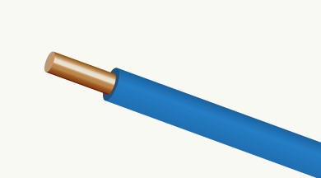
Розв'язування задач
4. У лабораторних роботах використовуються мідні з’єднувальні проводи, площа перерізу яких дорівнює 2 мм². Сила струму в них досягає 2 А. Яка напруга на такому проводі, якщо його довжина дорівнює 10 см

Slide 19
Бесіда за питаннями
1. Як довести, що опір провідника прямо пропорційний його довжині?
2. Як залежить опір провідника від площі його поперечного перерізу?
3. За якою формулою
обчислюють опір провідника?

Slide 20
Бесіда за питаннями
4. Що таке питомий опір речовини?
5. Що таке реостат?
6. Які види реостатів ви знаєте? Чим вони відрізняються один від одного?

Slide 21
Домашнє завдання
Вивчити § 30,
Вправа № 30 (2, 4)

Slide 22
ДЯКУЮ ЗА УВАГУ!

